Slide 1
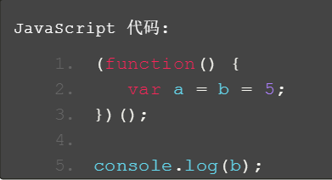
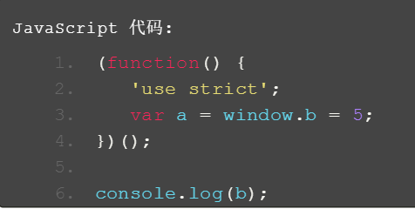
1.作用域
var a = b = 5 中变量的作用域不同 ;
是否开启’use strict ’(严格模式) , 变量的作用域不同 .

Slide 2
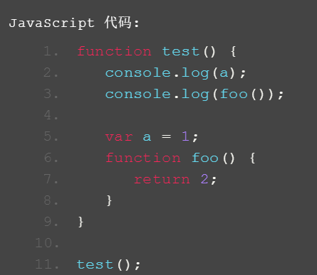
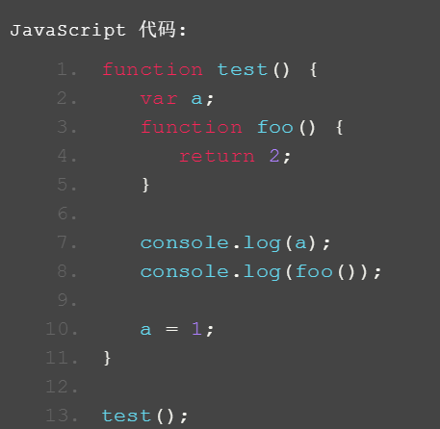
2.变量提升
变量 和 函数 都被提升到了函数体的顶部.

Slide 3
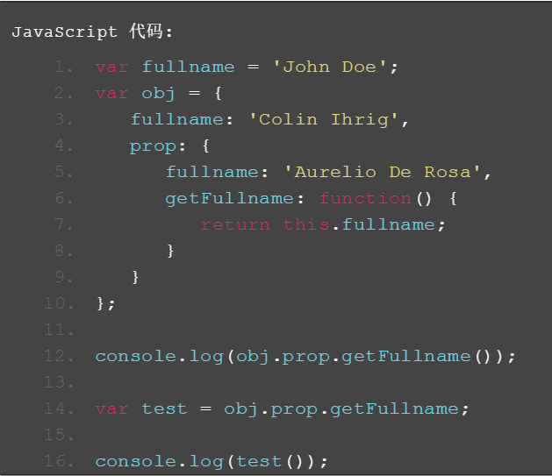
3.这个“ this ”
this所引用的是函数上下文，取决于函数是如何调用的，而不是怎么被定义的;
this: 在函数体内部获取当前的运行环境，要明白 this 指向，就是搞清楚函数的运行环境，即谁调用了函数。

Slide 4
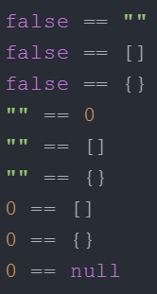
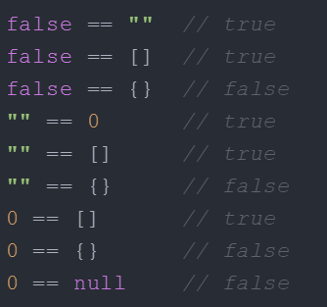
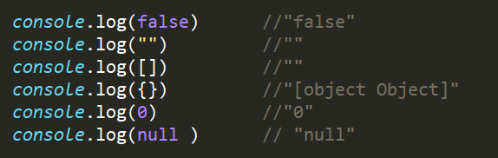
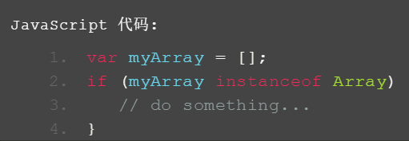
4. 数据类型

Slide 5
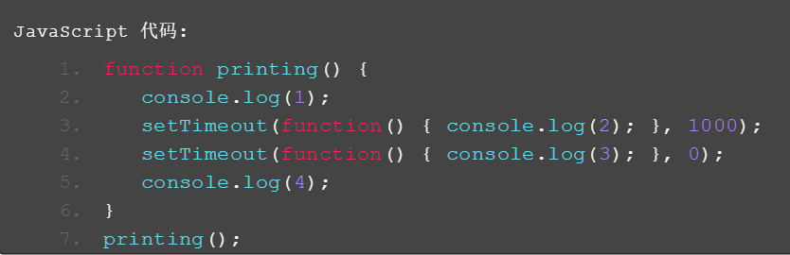
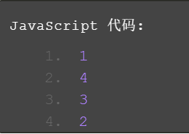
5.事件循环
浏览器有一个事件循环用于检查事件队列，处理延迟的事件。UI事件（例如，点击，滚动等），Ajax回
调，以及 setInterval() 和 setTimeout() 提供给的回调都会依次被事件循环处理。

